Slide 1


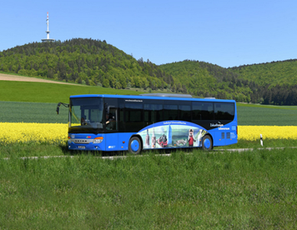
Überblick über den Öffentlichen
Personennahverkehr ÖPNV
Bürgerinformation
Königsfeld, 4. Februar 2025
Quelle: Michael Kienzler
05.02.2025
1

Slide 2


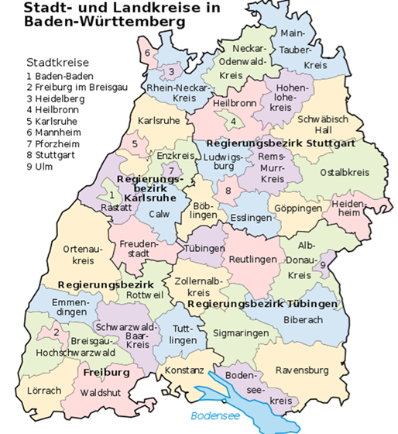
Wer macht was?
Bundesrepublik Deutschland:
-> für Schienenpersonenfernverkehr verantwortlich.
Baden-Württemberg:
-> für Schienenpersonennahverkehr verantwortlich.
Stadt- und Landkreise:
-> für straßengebundenen öffentlichen Nahverkehr verantwortlich. (Def. ÖPNV = allgemein zugängliche Linie zur Beförderung von Personen, i. d. R. bis 50 km bzw. 1 Std. Fahrt)
-> Hierbei handelt es sich um eine freiwillige Aufgabe der Daseins- vorsorge. Ausgenommen hiervon ist die Schülerbeförderung. Bei dieser handelt es sich um eine gesetzliche Pflichtaufgabe.

Slide 3

Wer macht was?
Schwarzwald-Baar-Kreis:
Im Schwarzwald-Baar-Kreis werden im Bereich des straßengebundenen ÖPNV Regionalbusverkehre angeboten.
Daneben existieren in Villingen-Schwenningen und Donaueschingen Stadtverkehre.
Der Landkreis finanziert die Verkehrsleistungen (derzeit ca. 14,4 Mio. € Nettoaufwand p. a.) und trägt das wirtschaftliche Risiko,
er erarbeitet den Nahverkehrsplan und schreibt diesen fort, auch
erstellt er die Fahrplanung
und erledigt Ausschreibung und Vergabe sowie die Abwicklung der Verkehrsverträge.
Für die bauliche Ausstattung von Haltestellen, Busbuchten usw. sind hingegen die Städte und Gemeinden sowie die Straßenbaulastträger zuständig.

Slide 4
Planerische Grundlagen des Kreises
Nahverkehrsplan mit Zielen und Rahmenvorgaben
Aufstellungsverfahren unter Beteiligung zahlreicher Akteure (Gemeinden, Verkehrsunter-nehmen, Öffentlichkeit). Beschluss durch Kreistag am 06.11.2017.
Hauptachsen verknüpfen alle Zentralorte im Landkreis und binden an Schienenverkehr an. Möglichst direkte Linienführung, um Reisegeschwindigkeit zu erhöhen (>30 km/h).
Nebenachsen ergänzen Hauptachsen, um alle Ortsteile ab mind. 500 Einwohnern zu versorgen.
Linienführung teilweise flächenerschließend, ggf. auch Stichfahrten. Stundentakt, ggf. mit einzelnen Angebotsausdünnungen und Taktabweichungen (bessere Bedienung Schulverkehr).
Erschließungsachsen vervollständigen Liniennetz, um alle Teilorte/Wohnplätze ab etwa 50 Einwohnern zu versorgen. Angebot orientiert sich an konkreter Nachfrage, insb. Ausbildungs- verkehr. Ansonsten Grundangebot mit mehreren Fahrmöglichkeiten pro Tag (z. B. Rufbusse).

Slide 5
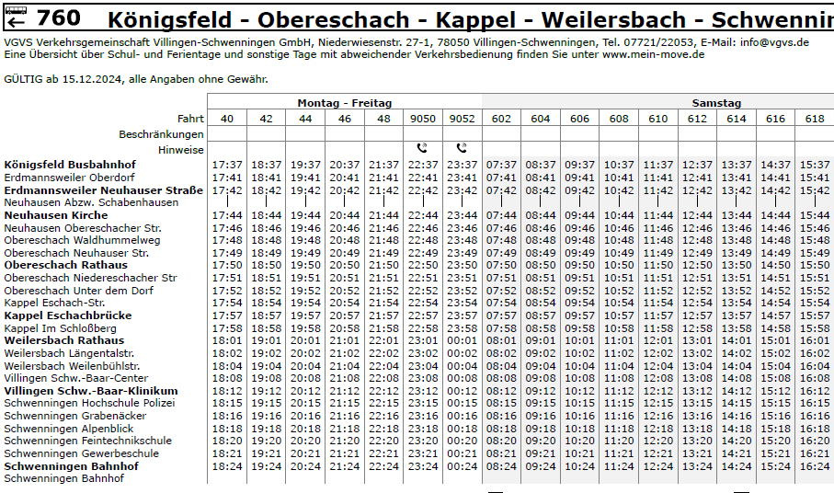
Planerische Grundlagen des Kreises
Ziele für die Fahrplanung
Klare Linienwege
Einheitliche Abfahrtszeiten
Merkbare Liniennummern
Umsteigezeit
  Bus/Bus mind. 5 Minuten
  Bus/Zug mind. 7 Minuten
+ Berücksichtigung des
Schülerverkehrs

Slide 6
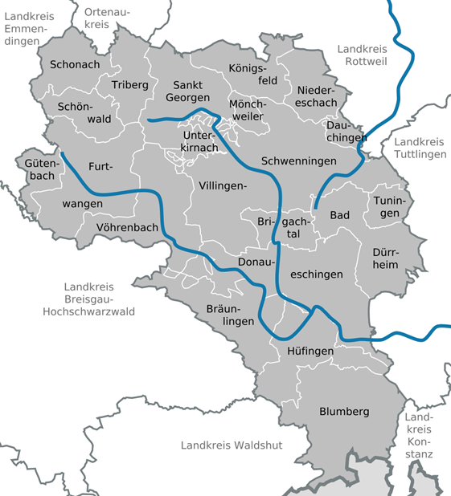




Umsetzung im Landkreis
6 Verkehrsbereiche für Regionalbusverkehre (relevant für Königsfeld
in Fettdruck)
Nordwest
Schwarzwald
Mitte
Nordöstliches Kreisgebiet
Ostbaar
Südbaar
2 Stadtverkehre in DS und VS

Slide 7
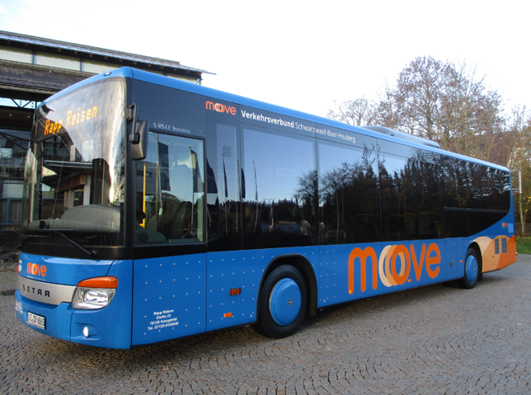
Umsetzung im Landkreis
Linienbusse
grundsätzlich Niederflurfahrzeuge, mindestens zwischen den Einstiegen in Niederflurbauweise,
verfügen über Absenk-Einrichtung und
über Mehrzweckfläche für mindestens einen Rollstuhl und einen Kinderwagen bzw. alternativ zwei Fahrräder.
Auch für Fahrgäste mit Rollatoren sollen geeignete Plätze ausgewiesen sein.
Die Fahrzeuge verfügen außen über Zielschildanlagen. Innen werden Haltestellen mit Monitoren angezeigt und akustisch angesagt.

Slide 8


Umsetzung in Königsfeld
Die aufgeführten Ziele und Rahmenvorgaben des Nahverkehrsplans 2017 wurden in Königsfeld umgesetzt.
Die Verkehrsleistungen für Königsfeld wurden in den Jahren 2021 und 2022 an Verkehrsunternehmer aus dem Ort und der Region sowie einem Tochterunternehmen der Deutschen Bahn für die Dauer von 8 Jahren vergeben.
Sie bringen die Verkehrsleistungen täglich auf die Straße und sorgen für einen guten ÖPNV.

Slide 9
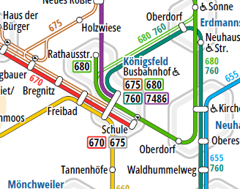
Umsetzung in Königsfeld
Welche Linien gibt es?
Wie finde ich meine Verbindung?
Wie funktionieren Rufbusse?
Wo finde ich aktuelle Infos zu
- Fahrplanänderungen
- Sperrungen
- Umleitungen

Slide 10
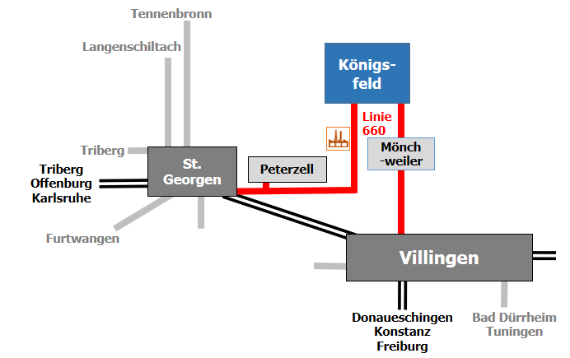
Linie 660: Villingen – Mönchweiler – Königsfeld – Peterzell – St. Georgen
Abfahrt in Königsfeld Busbahnhof:
  Nach St. Georgen: Minute 32
  Nach Villingen: Minute 26
  = „Halbstunden-Knoten“
Ideale Zuganschlüsse in St. Georgen nach Karlsruhe und Konstanz
Zusätzlich Schnellbusse Königsfeld – Villingen + Schul-Verstärker-Fahrten

Slide 11
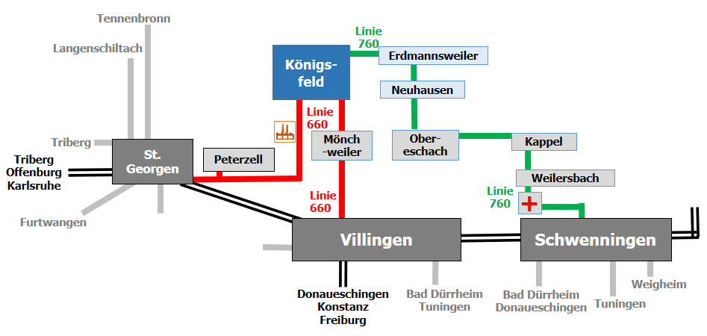
Linie 760: Königsfeld – Erdmannsweiler – Neuhausen – Obereschach – Kappel – Weilersbach – Klinikum – Schwenningen
Direktverbindung zum Schwarzwald-Baar-Klinikum
Königsfeld Busbahnhof
  Abfahrt: Minute 37
  Ankunft: Minute 19
Ideale Anschlüsse in Königsfeld an 660

Slide 12
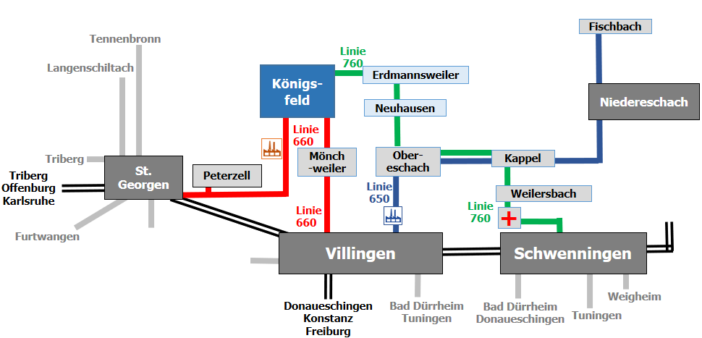
Linie 650: Villingen – Obereschach – Niedereschach (Anschluss in Obereschach)
Idealer Umstieg in Obereschach
760 ← → 650 von/nach Villingen, Vockenhausen, Kappel

Slide 13
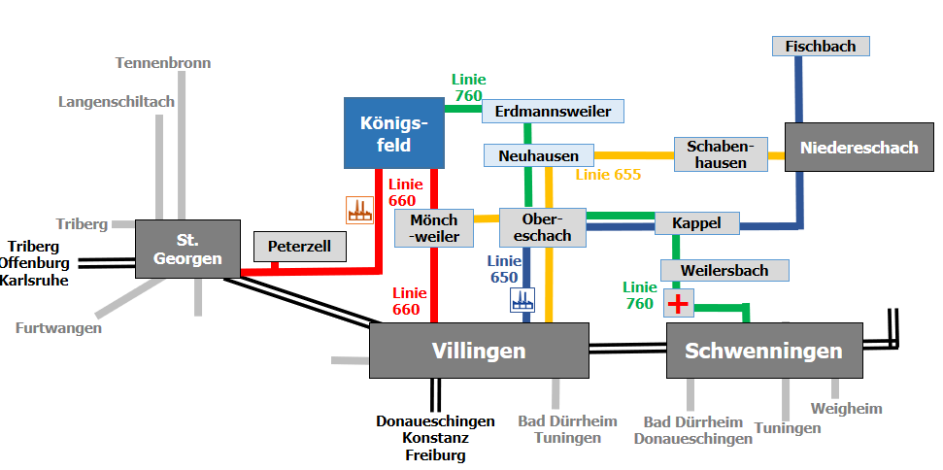
Linie 655: Mönchweiler/Villingen – Obereschach – Neuhausen - Niedereschach
Wichtig für Schüler
Nur Mo-Fr
Teilw. Umstieg in Obereschach

Slide 14
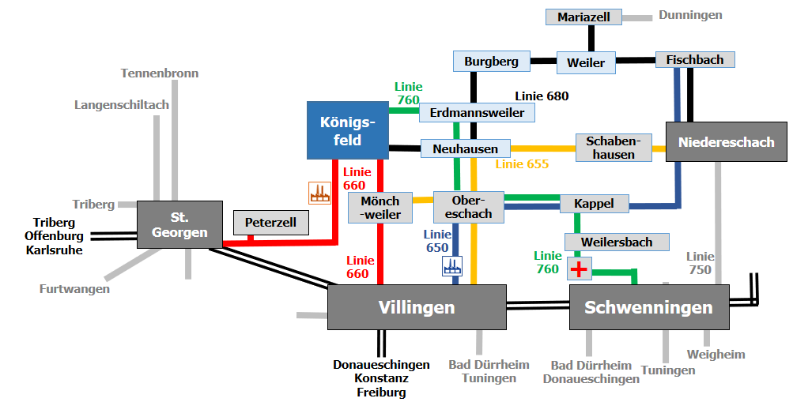
Linie 680: Königsfeld – Neuhausen – Erdmannsw. – Burgberg – Weiler - Niedereschach
Königsfeld Busbf.
  Ankunft: ´21
  Abfahrt: ´37
Fährt bis Königsfeld Rathausstraße
In Niedereschach Anschluss Ri. Schwenningen

Slide 15
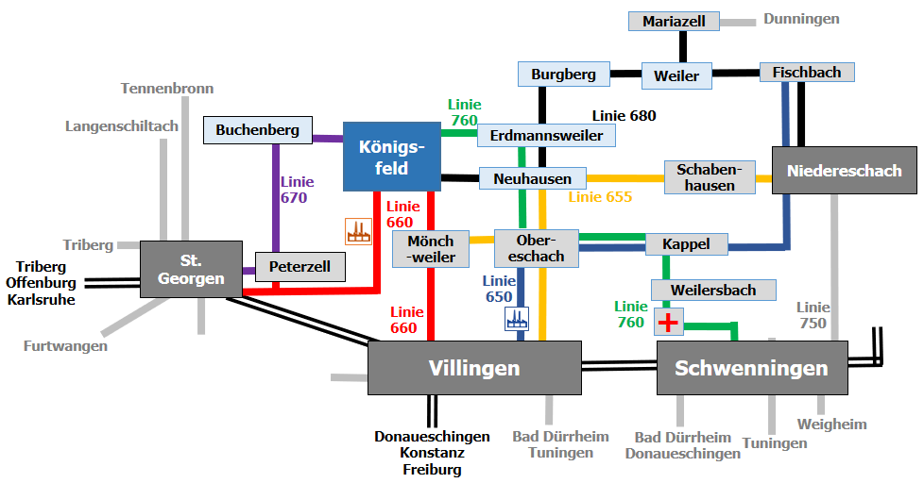
Linie 670: Königsfeld –
Buchenberg – St. Georgen
Königsfeld Busbf.
  Ankunft: ´16
  Abfahrt: ´39
Anbindung Königsfeld an St. Georgen mit Seebauernhöhe

Slide 16
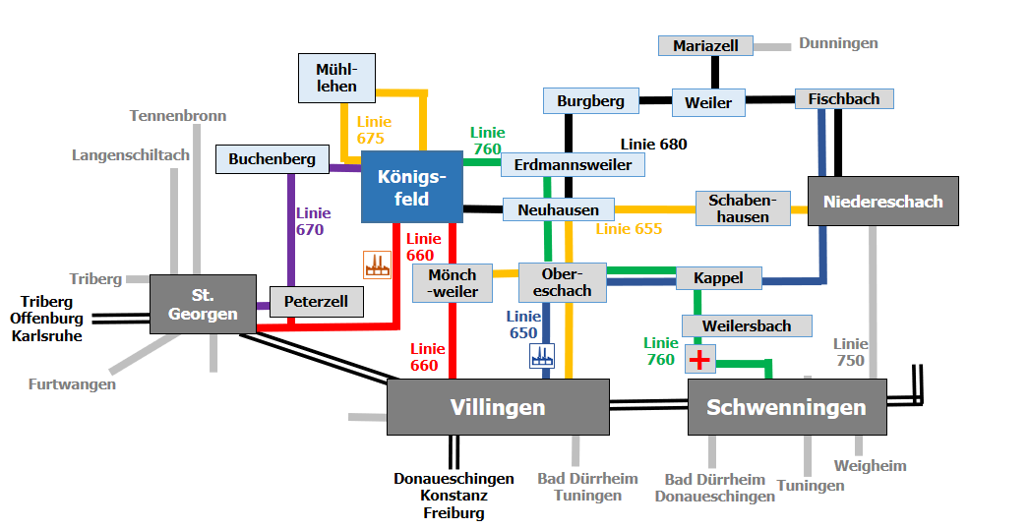
Linie 675: Königsfeld –
Buchenberg – Mühllehen
Nur Schülerverkehr
Mo-Fr an Schultagen

Slide 17
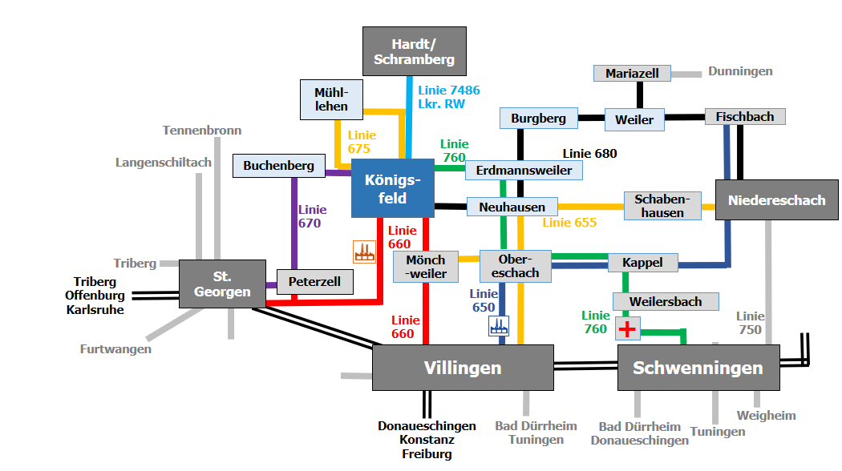
Linie 7486: Königsfeld – Hardt – Schramberg
Linie der Süd-badenbus GmbH
Zuständigkeit: Landkreis Rottweil
Fährt Mo-Fr
alle 1-2h

Slide 18
Zusammenfassung: ÖPNV in Königsfeld
Viele Direktverbindungen für den Kernort
  Villingen
  Klinikum & Schwenningen
  St. Georgen
  Niedereschach
  Schramberg
Alle Ortsteile haben eine Direktverbindung nach Königsfeld
Ideale Anbindung der Ortsteile
an alle Linien durch Umstieg am Busbahnhof
In St. Georgen optimale Anschlüsse auf die Schwarzwaldbahn
nach Karlsruhe und Konstanz (Linie 660)

Slide 19
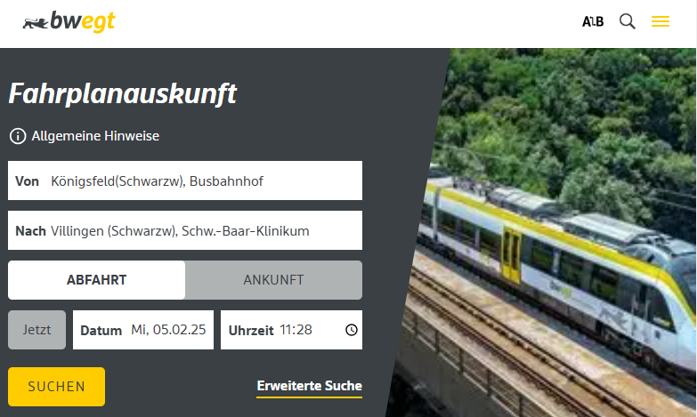
Wie finde ich meine Verbindung?
Fahrplanauskunft
  www.bahn.de
  www.bwegt.de
Fahrplan-Download
Move-Homepage
  www.mein-move.de
Move-KundenCenter
am Bahnhof Villingen

Slide 20
Wie funktionieren Rufbusse?
Abfahrtszeiten stehen fest im Fahrplan wie bei Linienfahrten
Kennzeichnung in Fahrplan und Fahrplanauskunft
Damit der Bus kommt: Anmeldung per Telefon notwendig
→ Spätestens 60min vor dem Einstieg
Fährt vor allem abends und am Wochenende
Es gelten die normalen Fahrkarten und Tarife, kein Zuschlag
(

Slide 21
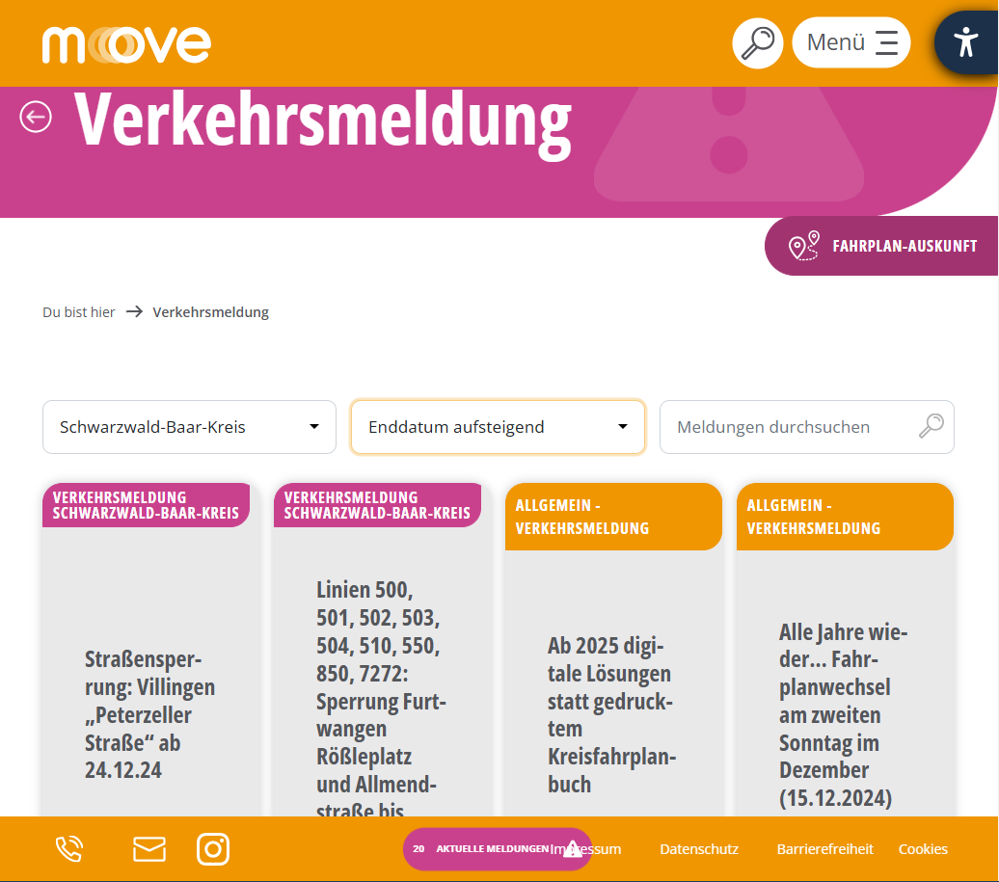
Wo finde ich
aktuelle Infos?
Move-Homepage
  www.mein-move.de
  unter „Verkehrsmeldungen“
Move-KundenCenter
am Bahnhof Villingen

Slide 22
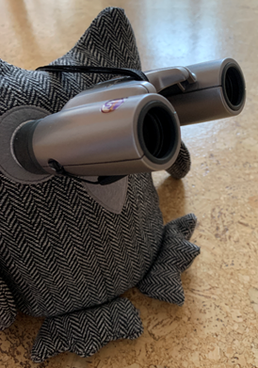
Ausblick
Nach der Umsetzung der planerischen Grundlagen im Landkreis werden die Entwicklung der Nachfrage, die Auslastung der Linien und der finanzielle Einsatz untersucht. Anpassungen sind möglich.
Neue Angebotsformen im Nahverkehr (z. B. On-Demand-Verkehre) werden geprüft.
Ein Einsatz emissionsarmer/-freier Antriebsformen wird ebenfalls geprüft.
-> Die Fortschreibung des Nahverkehrsplans als planerische Grundlage der künftigen Ziele und Rahmenbedingungen des ÖPNVs im Kreis steht auf der Agenda.

Slide 23

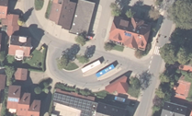
Vielen Dank für Ihre Aufmerksamkeit!
Quelle: LGL BW

